Slide 1
TỔNG KẾT TOP 10 NHỮNG RỦI RO BẢO MẬT NGUY HẠI NHẤT TRÊN CÁC ỨNG DỤNG WEB NĂM 2013
Nhóm 1: An toàn an ninh mạng
Trình bày: Ngô Anh Long

Slide 2
Nội dung tổng kết
1. Điểm qua những thông tin về an toàn, an ninh mạng
2. TOP 10 các lỗi bảo mật nguy hại trên các ứng dụng WEB
2.1 Giới thiệu OWASP
2.2 Khái niệm
2.3 Ví dụ
3. Cách ngăn chặn các lỗi bảo mật nguy hại

Slide 3
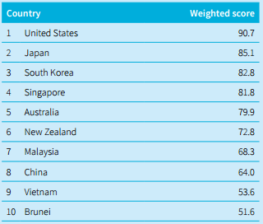
Bảng xếp hạng các quốc gia khu vực châu Á - Thái Bình Dương bảo đảm an ninh mạng năm 2015
do Viện Chính sách chiến lược Úc (ASPI) công bố

Slide 4

Ở Việt Nam năm 2014
Có tới 4676 trang web bị tấn công nhiều nhất từ tháng 9 – 12
Hầu hết nhằm vào các trang web chính phủ hay trang web giáo dục
Trang uet.vnu.edu.vn cũng bị hack hồi đầu năm nay

Slide 5
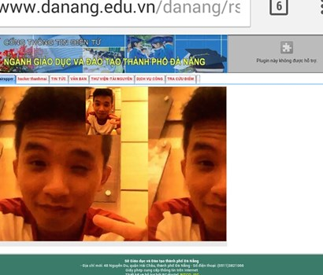
Website Sở giáo dục Đà Nẵng bị kẻ xấu tấn công

Slide 6
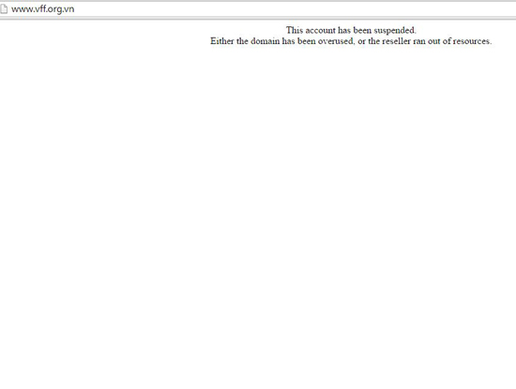
Website của liên đoàn bóng đá Việt Nam VFF bị hacker Malaysia tấn công chiếm quyền kiểm soát

Slide 7
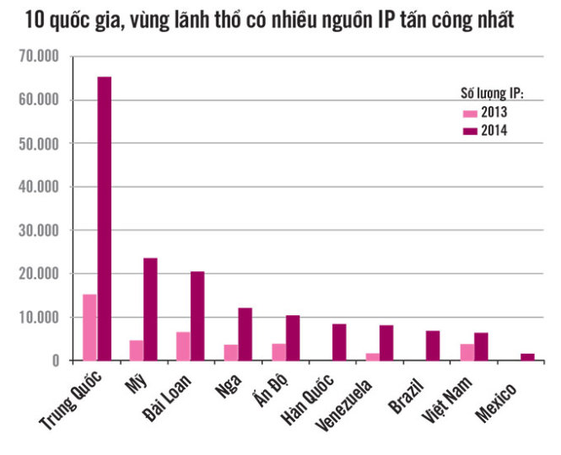
Hacker ở đâu có nhiều nhất ???

Slide 8

Hacker dùng cách gì, làm như thế nào ???

Slide 9
2.1 OWASP là gì ???
Viết tắt của The Open Web Application Security Project (OWASP)
Là một dự án mở về bảo mật ứng dụng web, trao đổi thông tin, giúp đỡ cộng đồng trong việc tạo nên các ứng dụng web an toàn

Slide 10
2.1 OWASP TOP 10 ???
Đưa ra 10 lỗi bảo mật nguy hại nhất trên các ứng dụng web (2013)
Mục tiêu là nhằm nâng cao nhận thức về tầm quan trọng của những rủi ro trong bảo mật ứng dụng
Không bị vấn đề thương mại hóa ảnh hưởng giúp cho OWASP đưa ra những thông tin chính xác, không thiên vị và có giá trị về an toàn thông tin

Slide 11
10 lỗi bảo mật nghiêm trọng

Slide 12
10 lỗi bảo mật nghiêm trọng
A10 : Chuyển hướng hoặc chuyển tiếp không an toàn
Là chuyển hướng hoặc chuyển tiếp không an toàn từ một trang web tin cậy sẽ lừa người dùng tới một trang web không tin cậy để lừa đảo hoặc thu thập thông tin từ người dùng
Đánh giá: Không phổ biến, dễ phát hiện, nhưng nhiều người mắc lỗi

Slide 13
Ví dụ:
Đây là một link bình thường tới tài khoản Google:
https://acounts.google.com/ServiceLogin?hl=en&continue=https://www.google.com
Hacker tạo một đường dẫn mới dẫn người dùng sang một web khác:
https://acounts.google.com/ServiceLogin?hl=en&continue=https://evil.com

Slide 14
10 lỗi bảo mật nghiêm trọng
A9: Tấn công sử dụng các thành phần lỗ hổng đã biết:
Cách tấn công này, thường tấn công vào các website quan trọng nhưng vẫn sử dụng các công nghệ cũ(thư viện, framework, plug-in và các module phần mềm ). Các website chính phủ, hay trường học ở VN là 1 ví dụ
Phương pháp tấn công: Hacker xác định điểm yếu thông qua scan hoặc phân tích bằng tay

Slide 15
10 lỗi bảo mật nghiêm trọng
A8: Giả mạo yêu cầu:
Với cách này,các hacker sẽ sử dụng quyền chứng thực từ trình duyệt của người sử dụng tới các trang web, sau đó sử dụng quyền chứng thực này để giả mạo yêu cầu của người dùng vào mục đích của hacker

Slide 16
Ví dụ kịch bản tấn công:
X là một admin của một trang web đen và Y là người thường sử dụng trang web đen đó. X là một người có ý đồ xấu, nên chèn vào sau một vài bức ảnh trên web trong thuộc tính src, của mình đoạn code có dạng như sau:
<img src="http://examplebank.com/app/transferFunds?amount=1500&destinationAccount=... >
Y vừa giao dịch đăng nhập tài khoản vào ngân hàng example để kiểm tra tài khoản xong và vào website của X như thường ngày
Y click vào ảnh chứa mã độc thì Y sẽ chuyển 1500$ cho tài khoản X. Tất nhiên lúc này người dùng còn chưa hết thời session trên web

Slide 17
10 lỗi bảo mật nghiêm trọng
A7: Mất kiểm soát mức độ truy cập chức năng:
Hầu hết các trang web đều có 1 hàm phân quyền cho người dùng. Nhưng nếu hàm đó không được đồng bộ thì kẻ tấn công sẽ lợi dụng điều này để làm lợi cho mình.

Slide 18
Ví dụ kịch bản:
Trên trang web zing.mp3 người bình thường chỉ được tải nhạc 128kbp với đường link:
http://mp3.zing.vn/bai-hat/Rang-Em-Mai-O-Ben-Bich-Phuong/ZW7WFD9B.html
Nhưng hàm phân quyền của Zing không tốt: nên ta muốn tải nhạc vip chỉ cần
Copy mã bài hát(ZW7WFD9B) vào sau đường link http://mp3.zing.vn/download/vip/song/
và paste vào trình duyệt
http://mp3.zing.vn/download/vip/song/ ZW7WFD9B

Slide 19
10 lỗi bảo mật nghiêm trọng
A6: Lộ dữ liệu nhạy cảm
Lỗi này không phổ biến, khó phát hiện, nhưng ảnh hưởng thì rất nặng nề.
Bằng cách này hacker sẽ tìm các khóa, lấy các bản sao dữ liệu không được mã hóa, hoặc truy cập dữ liệu qua các kênh có thể tự động giải mã.
Để lấy : dữ liệu nhạy cảm như hồ sơ y tế, thông tin, dữ liệu cá nhân, thẻ tín dụng

Slide 20
10 lỗi bảo mật nghiêm trọng
A3: Thực thi mã script xấu
Là một kiểu tấn công cho phép hacker chèn vào những đoạn script độc hại (thông thường là javascript hoặc HTML) vào website và sẽ được thực thi ở trình duyệt người dùng.
Mục đích:
lấy được cookie của người dùng và dùng thông tin trong cookie để giả mạo phiên truy cập.
ghi lại những thao tác gõ phím của người dùng bắng cách sử dụng sự kiện addEventListenner trong javascript sau đó sẽ phân tích dữ liệu đó và tìm ra các mật khẩu hay mã ngân hàng
Thay đổi giao diện website bằng cách thay đổi cấu trúc HTMLtrong trang web để đánh lừa người dùng,khi đó chúng có thể tạo các forrm đăng nhập giả để lấy mật khẩu

Slide 21
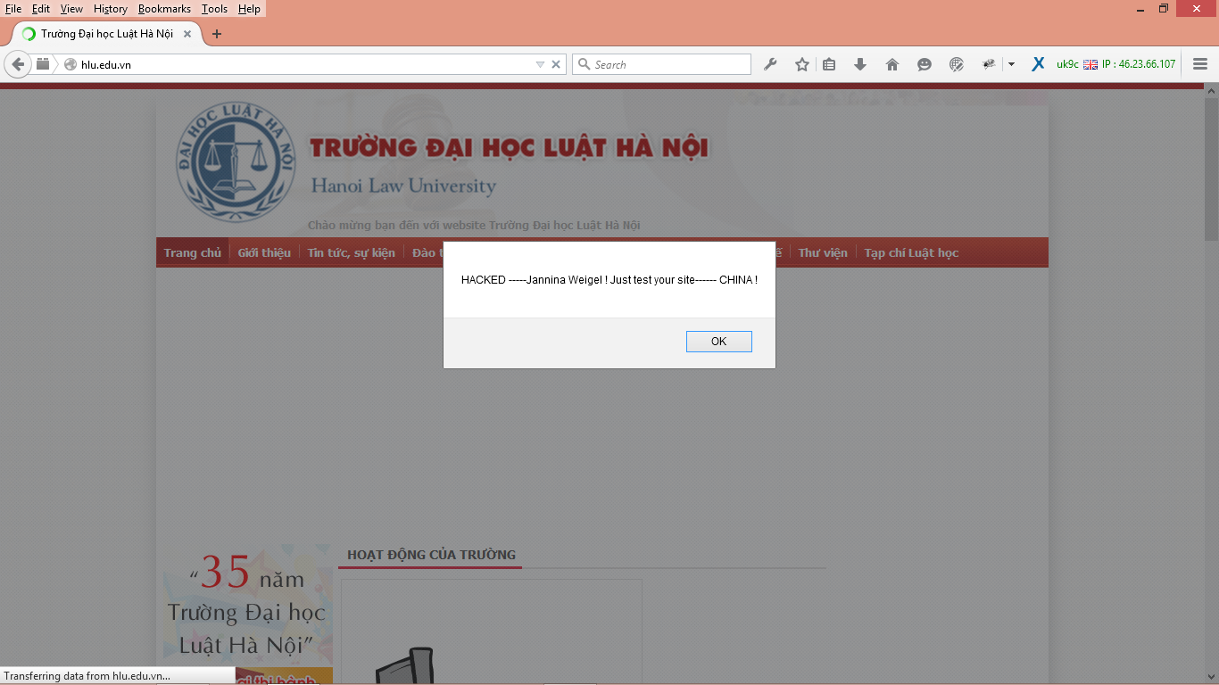

Slide 22
10 lỗi bảo mật nghiêm trọng
A1 Tiêm nhiễm mã độc:
Hacker có thể chèn vào những đoạn mã SQL xấu nhằm chiếm quyền điều khiển, xóa cơ sở dữ liệu, ăn cắp trong csdl những thông tin nhạy cảm.Điều này đã được thực hiện trong vụ tấn công VCCorp. Kẻ tấn công liên tục chiếm quyền điều khiển và cố gắng xóa mọi dữ liệu trong csdl

Slide 23
3. Cách phòng tránh tối ưu
_ Sử dụng các phần mềm diệt virut khi sử dụng máy tính cá nhân
_ Cẩn thận, chú ý, kiểm tra đầu vào dữ liệu, quyền truy nhập chặt chẽ trước khi thực thi
_ Sử dụng các tool bảo mật để lập trình an toàn
_ Không vào các web đen, web xấu
_ Không tò mò click vào các link lạ
_ Không cài đặt và sử dụng các phần mềm không tin tưởng
_ Không đặt mật khẩu quá dễ dàng và thay mật khẩu thường xuyên

Slide 24


